Slide 1

Primeros auxilios en el valle de laciana
La vida está protegida por la formación en primeros auxilios.
MARIA MURILLO RUBIO
DUE DE URGENCIAS

Slide 2
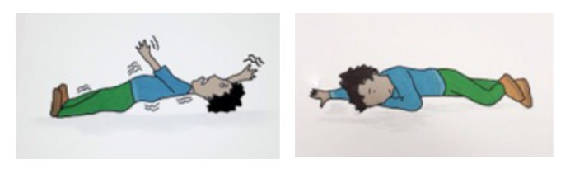
Crisis convulsivas
Definición:
Causas
Epilepsia y deporte
Actuación del profesorado

Slide 3

Crisis convulsivas
CAUSAS
DEFINICIÓN
Fiebre,
Bajada de glucosa en diabéticos
Meninguitis
Golpes fuertes en la cabeza
Drogas…
Contracción involuntaria y patológica de los músculos.
Movimientos irregulares localizados en un grupo muscular, en varios, o en todo el cuerpo
Suelen iniciarse de forma súbita y duran poco tiempo.
Epilepsia. Afección crónica diversa, caracterizada por crisis recurrentes debida a una descarga excesiva de las neuronas cerebrales. Por lo tanto para hablar de epilepsia tenemos que tener implicado el territorio neuronal y no tiene que manifestarse obligatoriamente con una crisis convulsiva.
Una sola crisis convulsiva
NO es epilepsia.
.

Slide 4

Epilepsia y deporte
Acuerdo para afirmar que los ejercicios deportivos reducen la posibilidad de presentar una crisis.
El deporte no debería ser prohibitivo a estos niños como se cree.
Eliminar la falsa creencia de que las emociones desencadenan una crisis (sobre todo en niños).
La epilepsia en sí, no es un motivo suficiente para proporcionar al alumno una educación especial.
Puede haber casos ( mínimos) un 10% del total de los niños epilépticos con crisis frecuentes y difícil control cuya adaptación a una escolaridad normal es prácticamente imposible.
Esta foto de Autor desconocido está bajo licencia CC BY-SA-NC

Slide 5
SOY PROFE CON UN NIÑO epiléptico. Que debo saber……???
ACTUACIÓN DEL PROFESORADO
Permanecer con calma y mirar la hora en la que comienza la crisis.
Tumbar al niño y colocarlo de lado si es posible ya que de esta manera respira mejor.
Evitar que pueda hacerse daño retirando los objetos que estén alrededor
Colocar algo blando debajo de la cabeza. Quitarle las gafas en caso de que las llevara.
No se debe echar agua por encima ni dejar al niño sólo
Intentar aflojar la ropa y si la crisis está producida por fiebre elevada intentar bajarla con paños frios.
Medir cuanto dura la convulsión, que tipo de movimientos hace y que parte del cuerpo son las afectadas.
Si tiene tratamiento se puede administrar con el consentimiento de los padres o tutores la medicación pautada
NO SUJETAR AL ALUMNO SI NO EXITE PELIGRO.
Si es la primera vez o la crisis dura más de 5 minutos
LLAMAR AL 112.
NO INTRODUCIR NINGÚN OBJETO EN LA BOCA.
NO SE TRAGAN LA LENGUA
.

Slide 6
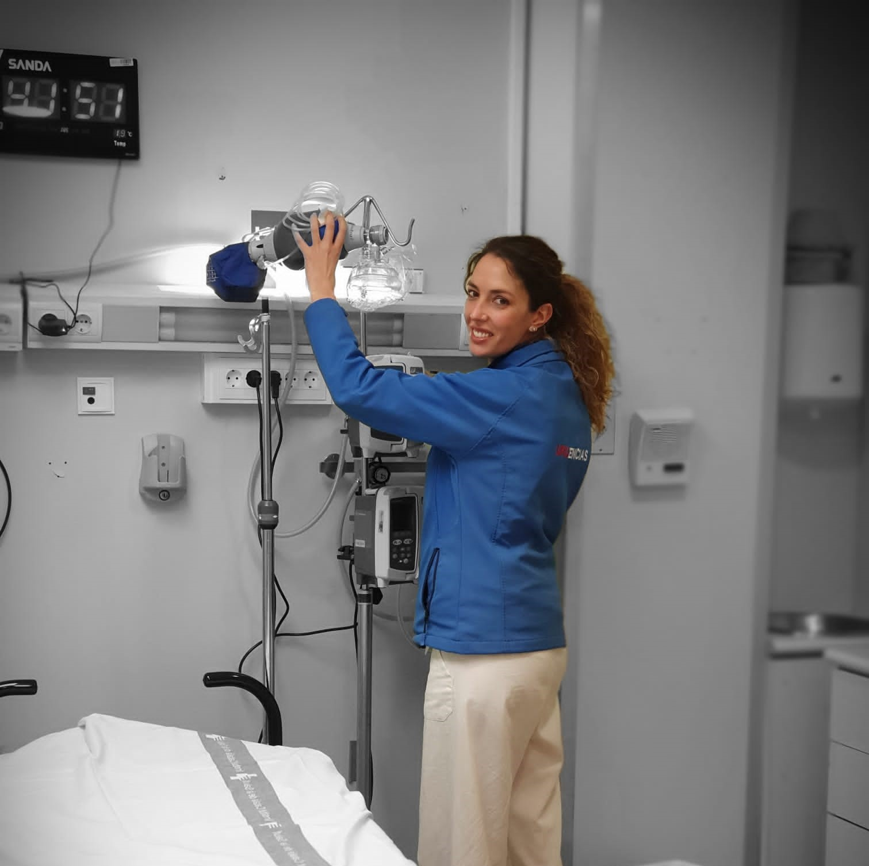
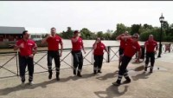
Gracias
MARIA MURILLO RUBIO
mariadue1984@gmail.com

